Slide 1
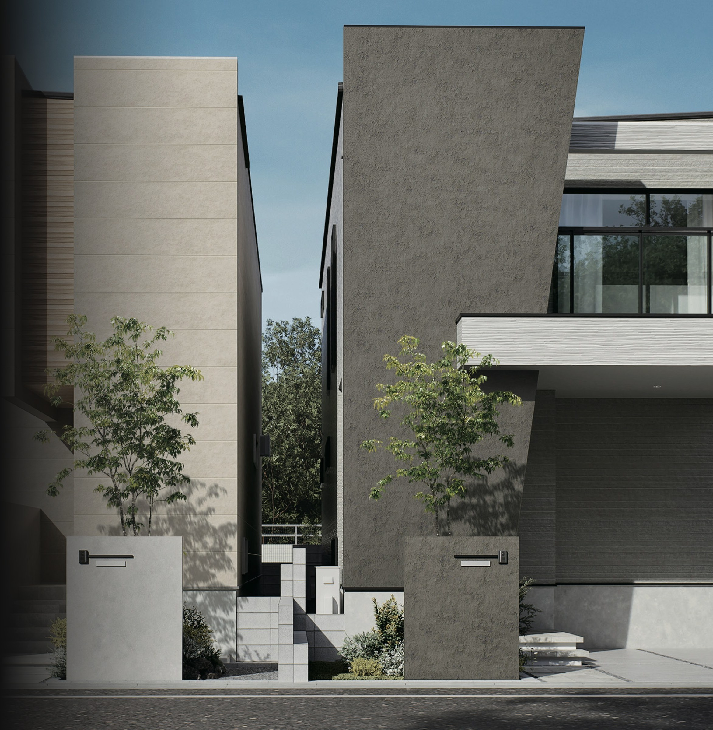

ADVERTISING REPORT
広告成果レポート
＆改善提案
YUNO HOME 様
LIFE X｜株式会社YUNO HOME（011-01）
対象期間 2026年9月〜10月20日（8月比較）
対象媒体 Google広告（8月はMeta広告）
Gハウス 広告運用チーム ｜ 2026.10.21

Slide 2
エグゼクティブサマリー｜9月
Google 9/1〜9/30配信／Meta 配信なし
広告費用（Google）
クリック率
クリック単価
獲得
¥150,115
1.59%
¥113
広告 4件
8月 ¥125,240（Meta）
8月 1.18%（+0.41pt）
8月 ¥306（−63%）
本部経由の送客 7件（p.10）
9月のポイント
→
9月はGoogleのみ。9/1〜9/20は旧アカウントの検索・P-MAX、9/21からSHO-SAN運用のP-MAXに切り替え。Metaは8月で終了。
○
クリック単価は¥306→¥113と約1/3に下がり、クリックは409→1,327と約3.2倍。費用は+20%で、届く人数は大きく増えた。
！
広告の獲得4件（旧P-MAX 1件・SHO-SAN P-MAX 3件）、獲得単価¥37,529は8月Meta（¥41,747）と同水準。検索（¥14,945）は獲得0。
→
SHO-SANのP-MAXは9/21〜9/30の10日で¥72,316を配信。10月は貴社のご依頼により予算を減額して配信。
○
本部問い合わせからは資料請求7件を送客（9/1〜9/28）。
LIFE X 広告パフォーマンスレポート｜YUNO HOME(011-01)｜2026年9月〜10月20日
2

Slide 3
エグゼクティブサマリー｜10月
Google 10/1〜10/20配信／Meta 配信なし
広告費用（Google）
クリック率
クリック単価
獲得
¥29,091
0.95%
¥78
広告 0件
9月 ¥150,115（ご依頼により減額）
9月 1.59%（−0.64pt）
9月 ¥113（−31%）
本部経由の送客 4件（p.10）
10月のポイント
1
最大の課題はクリック率。9月1.59%→10月0.95%に低下。動画視聴などクリック以外の反応が6,261回（9月934回）に増えており、検索以外の面への配信が増えた可能性がある。
2
LPからアプリへ進むのは13.7%で、LIFE X全体（13.3%）と同じ水準。LPを見た人の8割以上がアプリまで進んでいない。
！
広告の獲得は0件。ただしクリック374件に他加盟店平均の獲得率0.24%を当てても約1件で、まだ判断できる件数ではない。本部経由の送客は4件。
○
サイトの導線は強い。アプリに来た人が来場予約ページへ進む割合は27.1%で、LIFE X全体（13.6%）の約2倍。
→
予算は貴社のご依頼で減額中のため、今の予算内で効率を上げる。改善の柱は ①P-MAXの配信面を確認する ②LPで「来場予約」を目立たせる、の2つ。
LIFE X 広告パフォーマンスレポート｜YUNO HOME(011-01)｜2026年9月〜10月20日
3

Slide 4
8月・9月・10月 比較
8月＝Meta／9・10月＝Google、10月は10/1〜10/20
指標 | 8月（Meta） | 9月（Google） | 10月（Google） | 9月→10月 | 他加盟店平均（10月）
広告費用 | ¥125,240 | ¥150,115 | ¥29,091 | −81% | －
1日あたり費用 | － | ¥5,004 | ¥1,455 | −71% | －
表示回数 | 34,709 | 83,662 | 39,476 | −53% | －
表示単価（CPM） | ¥3,608 | ¥1,794 | ¥737 | −59% | ¥1,169
クリック数 | 409 | 1,327 | 374 | −72% | －
クリック率（CTR） | 1.18% | 1.59% | 0.95% | −0.64pt | 0.91%
クリック単価（CPC） | ¥306 | ¥113 | ¥78 | −31% | ¥128
獲得件数 ※1 | 3件 | 4件 | 0件 | −4件 | －
獲得率（獲得/クリック） | 0.73% | 0.30% | 0.00% |  | 0.24%
獲得単価（CPA） | ¥41,747 | ¥37,529 | － |  | ¥52,896
本部経由の送客 | 1件 | 7件 | 4件 |  | －
※1 8月＝Looker Studio「Meta広告レポート_LIFEX」の獲得件数、9・10月＝Google広告管理画面のコンバージョン。本部経由の送客は経路を問わない件数のため、広告の獲得と一部重なることがある。
9月＝旧アカウントの検索・P-MAX（9/1〜9/20）＋SHO-SAN運用P-MAX（9/21〜9/30）の合計。他加盟店平均＝同じアカウントの加盟店P-MAX 19本の10/1〜20合計値。
LIFE X 広告パフォーマンスレポート｜YUNO HOME(011-01)｜2026年9月〜10月20日
4

Slide 5
LP〜フォームの流れ（GA4）
9/21〜10/20・ユーザー数
LIFE X全体
LPを見た人
703人
アプリ（予約・資料・プラン）へ進んだ人
96人
LPの13.7%
13.3%
└ プラン確認を見た人
73人
アプリ訪問の76.0%・1人平均13.1ページ
83.3%・9.2ページ
└ 来場予約ページへ
26人
アプリ訪問の27.1%
13.6%
└ 資料請求ページへ
9人
アプリ訪問の9.4%
9.9%
強みと課題：
アプリに来た人が来場予約ページへ進む割合は27.1%で、LIFE X全体の約2倍。プランも1人平均13ページと全体（9ページ）より深く見られている。一方、LPからアプリへ進むのは13.7%で全体と同じ水準＝LPを見た人の8割以上はアプリまで進んでいない。強い「来場予約」への流れを、LPの段階から見せられると伸ばせる。
※ GA4「LIFE X_BtoB」探索。LP＝URLに lp01/011-01 を含むページ、アプリ＝URLに code=011-01 を含むページ。全体＝全加盟店（YUNO HOME含む）。流入元は広告以外も含む。予約・資料請求は重複あり。
LIFE X 広告パフォーマンスレポート｜YUNO HOME(011-01)｜2026年9月〜10月20日
5

Slide 6
ボトルネックの特定
10月 Google P-MAX／GA4は9/21〜10/20
段階 | YUNO HOME | 比べる相手 | 差 | 判定
① 配信量（1日あたり費用） | ¥1,455 | ¥7,232（9月後半） | 約1/5 | － ご依頼で減額
② 表示単価（CPM） | ¥737 | ¥1,169（他加盟店） | −37%（安い） | ○ 問題なし
③ クリック率（CTR） | 0.95% | 0.91%（他加盟店） | ほぼ同じ | × 最大の課題
④ LP → アプリ | 13.7% | 13.3%（LIFE X全体） | ほぼ同じ | △ 2番目の課題
⑤ アプリ → 来場予約ページ | 27.1% | 13.6%（LIFE X全体） | 約2倍 | ◎ 強み
最大の課題：③ クリック率（配信面の変化）
クリック率は9月1.59%→10月0.95%。クリック以外の反応（動画視聴など）は934回→6,261回と約7倍で、検索以外（YouTube・ディスプレイ等）に配信が寄った可能性がある。チャネル別の内訳で確認したうえで、検索テーマ（キーワードの手がかり）の追加を検討する。
2番目の課題：④ LP → アプリ
LPからアプリへ進むのは13.7%で、LIFE X全体（13.3%）と同じ水準＝LPを見た人の8割以上はアプリまで進んでいない。アプリ→来場予約ページは27.1%と強いので、LPの段階で「来場予約」を見せられれば来場予約を伸ばせる。
LIFE X 広告パフォーマンスレポート｜YUNO HOME(011-01)｜2026年9月〜10月20日
6

Slide 7
キャンペーン別の内訳
8月 Meta／9月・10月 Google
月 | キャンペーン | 配信期間 | 費用 | 表示 | クリック | CTR | CPC | 獲得 | 獲得単価
8月 | Meta（旧アカウント） | 8/1〜8/31 | ¥125,240 | 34,709 | 409 | 1.18% | ¥306 | 3 | ¥41,747
9月 | 検索（旧） | 9/1〜9/20 | ¥14,945 | 452 | 81 | 17.92% | ¥185 | 0 | －
9月 | P-MAX（旧） | 9/1〜9/20 | ¥62,854 | 56,087 | 696 | 1.24% | ¥90 | 1 | ¥62,854
9月 | P-MAX（SHO-SAN運用） | 9/21〜9/30 | ¥72,316 | 27,123 | 550 | 2.03% | ¥131 | 3 | ¥24,105
10月 | P-MAX（SHO-SAN運用） | 10/1〜10/20 | ¥29,091 | 39,476 | 374 | 0.95% | ¥78 | 0 | －
SHO-SAN P-MAX の通し予算（9/16〜10/31：¥138,000）の消化状況
9/21〜30（10日）¥72,316
10/1〜20（20日）¥29,091
残り ¥36,593（10/21〜31）
10/20時点で通し予算の73%を消化。10月は貴社のご依頼により予算を減額して配信しているため、1日あたりの配信量は9月後半より小さい。
※ 獲得＝8月はLooker Studioの獲得件数、9・10月はGoogle広告管理画面のコンバージョン。旧アカウントのキャンペーンは9/21以降一時停止、8月の配信はなし。
LIFE X 広告パフォーマンスレポート｜YUNO HOME(011-01)｜2026年9月〜10月20日
7

Slide 8
改善提案
効果の大きい順
最優先
P-MAXの配信面を確認する
チャネル別（検索・YouTube・ディスプレイ等）の費用とクリックを確認。検索テーマに「施工エリアの地名＋注文住宅」などの語句を追加し、検索面での配信を増やす。
クリック率1.59%→0.95%、クリック以外の反応が約7倍。検索以外に寄った可能性。
優先
LPで「来場予約」を目立たせる
LPのファーストビューとページ下部に「来場予約」ボタンを置き、スマホでは画面下に固定表示する。LIFE X共通の仕組みなので本部と相談。
アプリ→来場予約ページが27.1%（全体の約2倍）なのに、LP→アプリは13.7%で全体並み。
通常
本部送客分のその後を確認する
送客11件（9/1〜10/20）の来場・商談の状況を貴社で確認いただき、来場につながりやすい経路に予算を寄せる判断材料にする。
9/1〜10/20で本部経由の資料請求11件。広告の獲得と合わせると反響は出ている。
通常
媒体の組み合わせを検討する
今の予算でGoogleの獲得が伸びない場合は、Metaへの切り替えや併用を選択肢に。まずは①②の効果を11月前半で見る。
8月Meta（獲得単価¥41,747）と9月Google（¥37,529）は同水準。
LIFE X 広告パフォーマンスレポート｜YUNO HOME(011-01)｜2026年9月〜10月20日
8

Slide 9
ネクストアクション
試算：LP→アプリの割合が13.7%→18%（LIFE X内で出ている水準）になれば、アプリは96人→約127人、来場予約ページは26人→約34人
※ 9/21〜10/20の実績に、来場予約ページへ進む割合（27.1%）がそのまま続くと仮定した参考値。
1
P-MAXのチャネル別内訳を確認し、検索テーマを追加する ［今週］
検索面の配信を増やし、クリック率の戻りを1週間で見る。
2
LPの「来場予約」ボタンの置き方を本部と相談する ［10月中］
LIFE X共通の仕組みなので全加盟店に関わる。
3
本部送客11件（9/1〜10/20）の来場・商談状況を共有いただく ［次回MTG］
次回MTGで、経路ごとの来場率を見て予算配分を決める。
出典：8月＝Looker Studio「【Gハウス様】Meta広告レポート_LIFEX」／9・10月＝Google広告 管理画面／GA4「LIFE X_BtoB」（2026/10/21取得）。
LIFE X 広告パフォーマンスレポート｜YUNO HOME(011-01)｜2026年9月〜10月20日
9

Slide 10
備考：加盟店集客と本部集客の件数
2026年8月〜10月20日
本部集客の内訳
区分 | 8月 | 9月 | 10月 （〜10/20） | 合計
加盟店集客 広告経由の獲得（8月 Meta／9・10月 Google） | 3件 | 4件 | 0件 | 7件
本部集客 本部問い合わせからの送客（すべて資料請求） | 1件 | 7件 | 4件 | 12件
No. | 受信日 | 種別 | 建築予定地
1 | 8/15 | 資料請求 | 未記入
2 | 9/1 | 資料請求 | 埼玉県
3 | 9/5 | 資料請求 | 埼玉県
4 | 9/6 | 資料請求 | 未記入
5 | 9/19 | 資料請求 | 未記入
6 | 9/23 | 資料請求 | 埼玉県
7 | 9/25 | 資料請求 | 埼玉県
8 | 9/28 | 資料請求 | 埼玉県
9 | 10/4 | 資料請求 | 埼玉県
10 | 10/6 | 資料請求 | 埼玉県
11 | 10/12 | 資料請求 | 埼玉県
12 | 10/13 | 資料請求 | 埼玉県
数え方
・加盟店集客：広告の管理画面で「獲得」となった件数（9月は旧P-MAX 1件＋SHO-SAN運用 3件）。
・本部集客：本部に届いた問い合わせのうち、YUNO HOME様の担当として送客した件数（右表）。
・本部集客は経路を問わない受付件数のため、広告経由の獲得と一部重なることがあり、2つを足した数が実際の反響数になるとは限りません。
※ 出典：加盟店集客＝8月 Looker Studio「【Gハウス様】Meta広告レポート_LIFEX」／9・10月 Google広告 管理画面。本部集客＝本部問い合わせリスト（2026/10/21時点）で担当加盟店が「株式会社YUNO HOME」、判定が「確定」の行。建築予定地は都道府県のみ表示し、お客様の個人情報は掲載していません。
LIFE X 広告パフォーマンスレポート｜YUNO HOME(011-01)｜2026年9月〜10月20日
10

